Slide 1

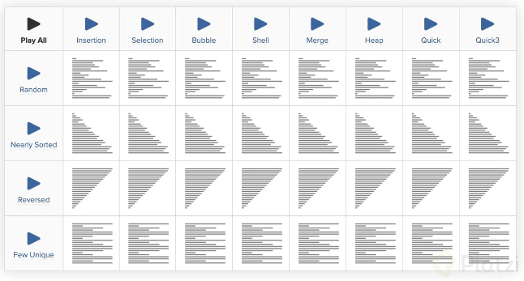
Introducción a los Algoritmos de Ordenamiento
Los algoritmos de ordenamiento son esenciales en la informática, ya que permiten organizar datos de forma eficiente. En esta presentación, exploraremos dos métodos clásicos: el ordenamiento por burbuja y el ordenamiento por inserción.

Slide 2


Algoritmo de Ordenamiento por Burbuja
1
Principio
2
Repetición
Este algoritmo compara elementos adyacentes, intercambiándolos si están en el orden incorrecto.
El proceso de comparación se repite hasta que no se producen más intercambios.
3
Simplicidad
Es fácil de entender e implementar, pero no es el más eficiente para grandes conjuntos de datos.

Slide 3


Funcionamiento del Algoritmo de Ordenamiento por Burbuja
Iteración 1
Compara el primer elemento con el segundo, intercambiándolos si están en el orden incorrecto. Repite este proceso para cada par de elementos adyacentes.
Iteraciones Siguientes
Continúa iterando hasta que no se produzcan más intercambios. Esto significa que todos los elementos están ordenados.
1
2
3
Iteración 2
Repite la comparación de la iteración anterior, pero esta vez, el elemento más grande ya está en su posición correcta.

Slide 4

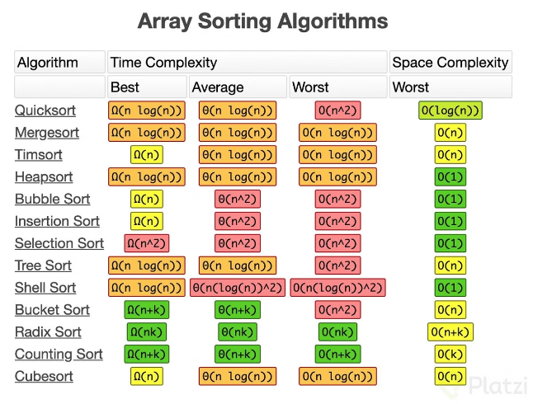
Análisis de Complejidad del Algoritmo de Ordenamiento por Burbuja
Caso Mejor
O(n)
Caso Promedio
O(n^2)
Caso Peor
O(n^2)

Slide 5


Algoritmo de Ordenamiento por Inserción
Iteración 1
Iteraciones Siguientes
El primer elemento se considera ordenado. El segundo elemento se compara con el primero y se inserta en su posición correcta.
En cada iteración, se toma el siguiente elemento no ordenado y se compara con los elementos ordenados a su izquierda, hasta encontrar su posición correcta.
Inserción
Una vez que se encuentra la posición correcta, el elemento se inserta, desplazando los elementos que estaban a su derecha.

Slide 6






Funcionamiento del Algoritmo de Ordenamiento por Inserción
Paso 1
Paso 2
Paso 3
Paso 4
Se selecciona el segundo elemento del arreglo.
Se compara el segundo elemento con el primer elemento.
Si el segundo elemento es menor que el primero, se intercambian las posiciones.
Se repiten los pasos 1 a 3 para el tercer elemento, comparándolo con los dos elementos ordenados a su izquierda.

Slide 7
Análisis de Complejidad del Algoritmo de Ordenamiento por Inserción
Caso Mejor
Caso Promedio
Caso Peor
O(n)
O(n^2)
O(n^2)

Slide 8

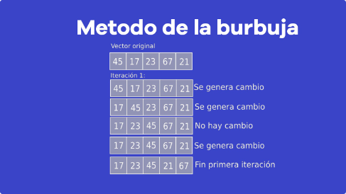



Comparación entre los Algoritmos de Ordenamiento por Burbuja y por Inserción
Velocidad
Complejidad
Memoria
El ordenamiento por inserción suele ser más rápido que el ordenamiento por burbuja, especialmente para arreglos parcialmente ordenados.
Ambos algoritmos tienen una complejidad de tiempo promedio de O(n^2). Sin embargo, el ordenamiento por inserción puede ser más eficiente en ciertos casos.
Ambos algoritmos son algoritmos de ordenamiento "in-place", lo que significa que no requieren memoria adicional para ordenar los datos.

Slide 9

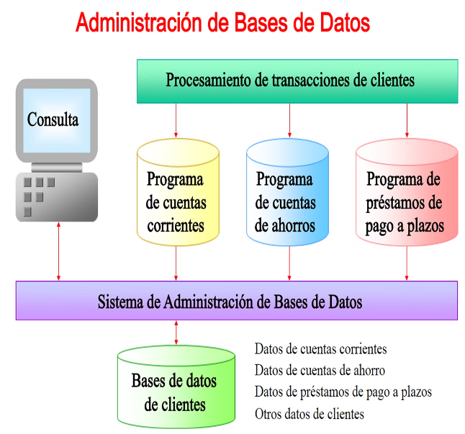
Aplicaciones de los Algoritmos de Ordenamiento
Los algoritmos de ordenamiento tienen amplias aplicaciones en la informática. Por ejemplo, se utilizan en la gestión de bases de datos, la búsqueda de información, la optimización de algoritmos, y la creación de sistemas de recomendación.

Slide 10


Conclusiones y Consideraciones Finales
Los algoritmos de ordenamiento por burbuja y por inserción son algoritmos clásicos que ilustran conceptos fundamentales de la informática. Si bien no son los más eficientes para grandes conjuntos de datos, su simplicidad y facilidad de implementación los hacen útiles para comprender los principios del ordenamiento.

